Slide 1
A distributional Perspective on Reinforcement Learning
Marc G.Bellemare, Will Dabney, Remi Munos
Deep Mind
PMLR 2017
2019.05.04
Presented by Soo-Han Kang

Slide 2
Contents
Summary
Motivation
Main Method
Result

Slide 3
Summary

Slide 4
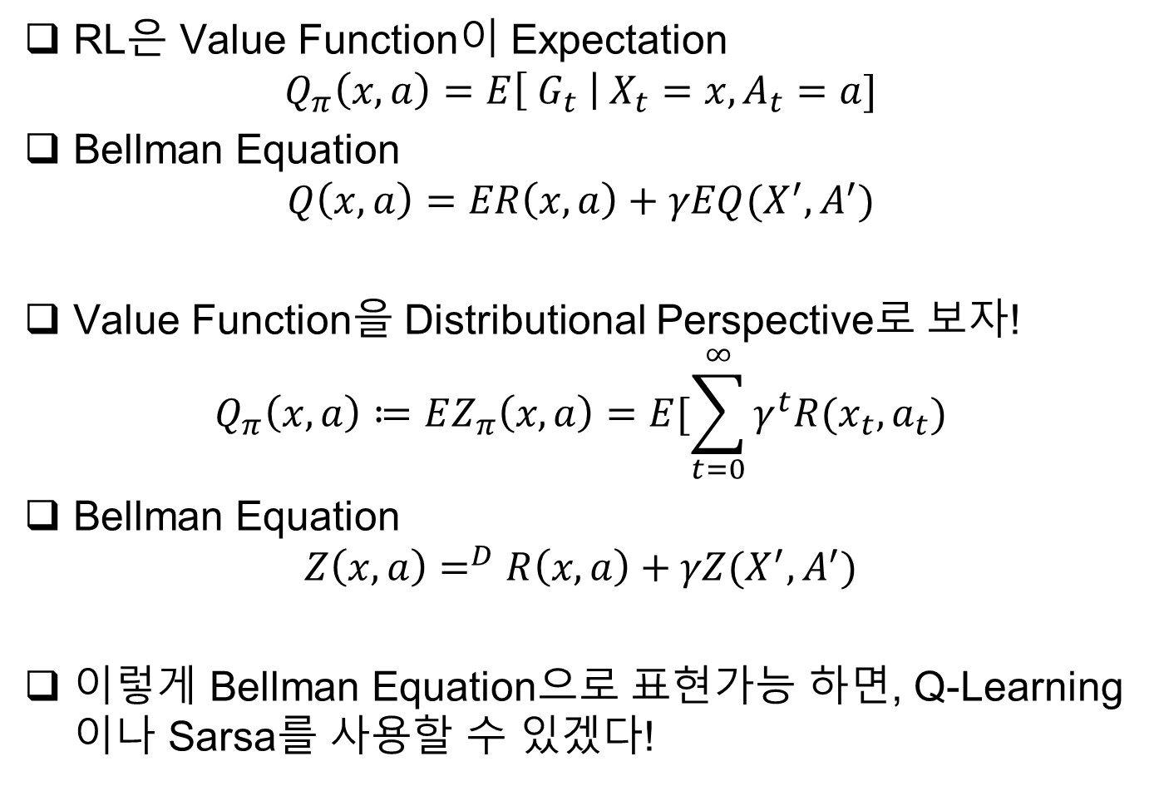
Summary
RL은 Value Function이 Expectation
$$Q_{π}\left(x,a\right)=E\left[ G_{t} \right| X_{t}=x, A_{t}=a]$$
Bellman Equation
$$Q\left(x, a\right)=ER\left(x, a\right)+γEQ(X^{′}, A^{′})$$
Value Function을 Distributional Perspective로 보자!
$$Q_{π}\left(x, a\right)≔EZ_{π}\left(x, a\right)=E[\sum_{t=0}^{∞}{γ^{t}R(x_{t}, a_{t})}$$
Bellman Equation
$$Z\left(x, a\right)=^{D}R\left(x, a\right)+γZ(X^{′}, A^{′})$$
이렇게 Bellman Equation으로 표현가능 하면, Q-Learning 이나 Sarsa를 사용할 수 있겠다!

Slide 5
Motivation

Slide 6
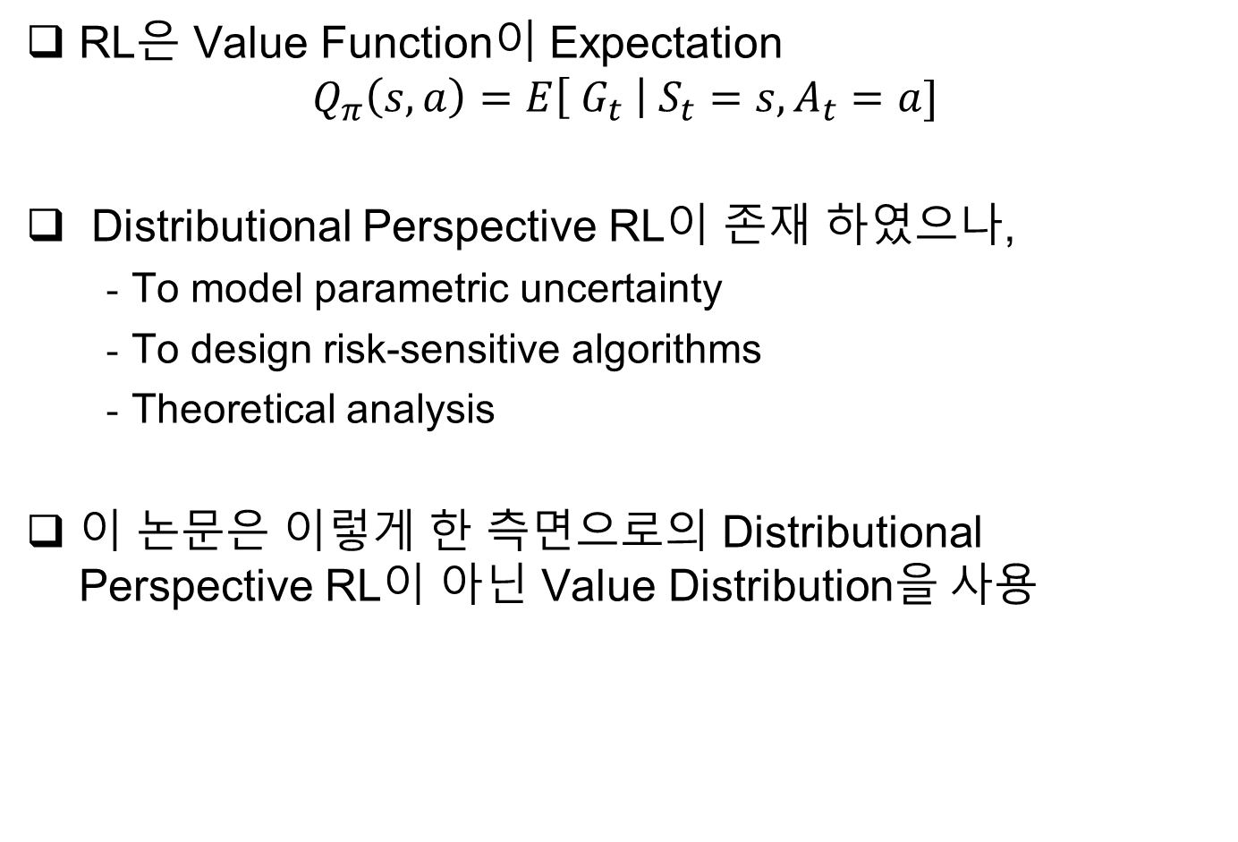
Motivation
RL은 Value Function이 Expectation
$$Q_{π}\left(s,a\right)=E\left[ G_{t} \right| S_{t}=s, A_{t}=a]$$
Distributional Perspective RL이 존재 하였으나,
To model parametric uncertainty
To design risk-sensitive algorithms
Theoretical analysis
이 논문은 이렇게 한 측면으로의 Distributional Perspective RL이 아닌 Value Distribution을 사용

Slide 7
Motivation
Contraction of the policy evaluation Bellman Operator
Rosler(1992)의 연구를 바탕으로 Fixed Policy에서, Value Distribution에 대한 Bellman Operator의 Contraction은 Wasserstein Metric을 최대화 하는 것
Instability in the control setting
Distributional Bellman Optimality Equation에서의 Instability를 증명
Expectation value로 optimality operator를 축약 하였을 때, Distribution에 대한 metric의 축약이 아님
Better Approximations
알고리즘 관점으로 볼 때 Expectation 근사를 할 때보다 Distribution을 근사 할 때 많은 이점
Distributional 관점에서는 Value의 Multimodality를 보존(안정적인 학습을 한다고 믿음)
Nonstationary Policy에 대한 학습효과를 완화

Slide 8
Main Method

Slide 9
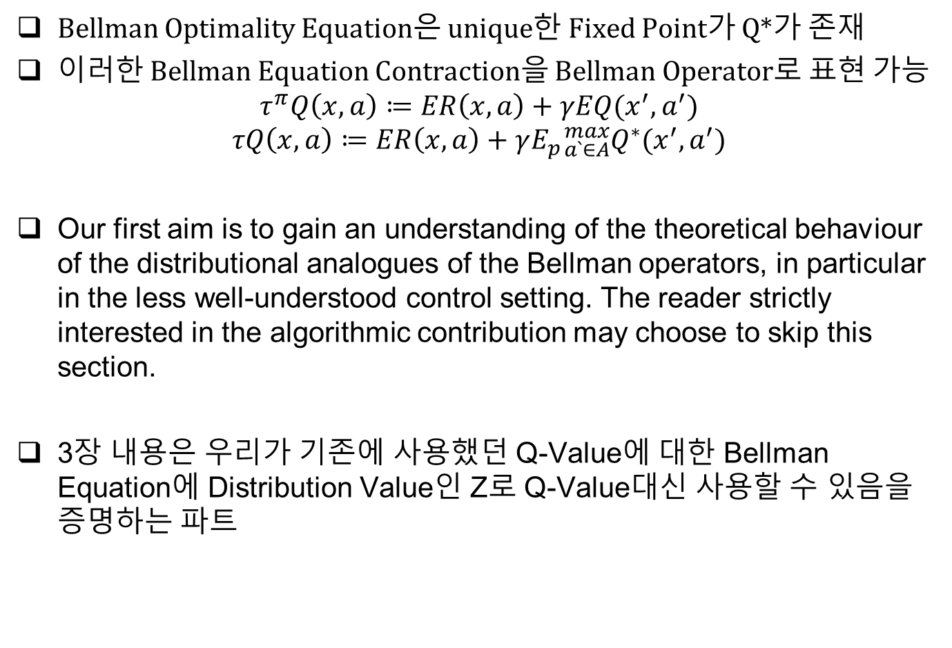
Main Method
Bellman Optimality Equation은 unique한 Fixed Point가 Q*가 존재
이러한 Bellman Equation Contraction을 Bellman Operator로 표현 가능
$$τ^{π}Q\left(x, a\right)≔ER\left(x, a\right)+γEQ(x^{′}, a^{′})$$
$$τQ\left(x, a\right)≔ER\left(x, a\right)+γE_{p}{}_{a`∈A}^{max}{Q^{∗}}(x^{′}, a^{′})$$
Our first aim is to gain an understanding of the theoretical behaviour of the distributional analogues of the Bellman operators, in particular in the less well-understood control setting. The reader strictly interested in the algorithmic contribution may choose to skip this section.
3장 내용은 우리가 기존에 사용했던 Q-Value에 대한 Bellman Equation에 Distribution Value인 Z로 Q-Value대신 사용할 수 있음을 증명하는 파트

Slide 10


Parametric Distribution
이 논문에서는 Distributional을 표현하기 위해 support(N)라는 파라미터를 사용(z를 atom이라 표현)
$$\left\{z_{i}=V_{min}+i∆z :0≤i<N\right\}, ∆z≔\frac{V_{max}−V_{min}}{N−1}$$
이러한 atom은 어떤 의미에서 분포에 대한“표준적인 결과＂
$$Z_{θ}\left(x, a\right)=z_{i} w.p. \left(with probability 1\right) p_{i}\left(x, a\right)≔\frac{e^{θ_{i}\left(x, a\right)}}{Σe^{θ_{j}(x, a)}}$$
$$z_{1} z_{2} z_{3} z_{4 } z_{5} z_{6} z_{7} z_{8} z_{9} z_{10}$$

Slide 11
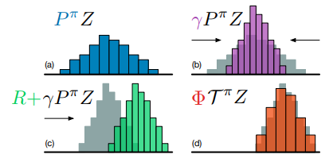
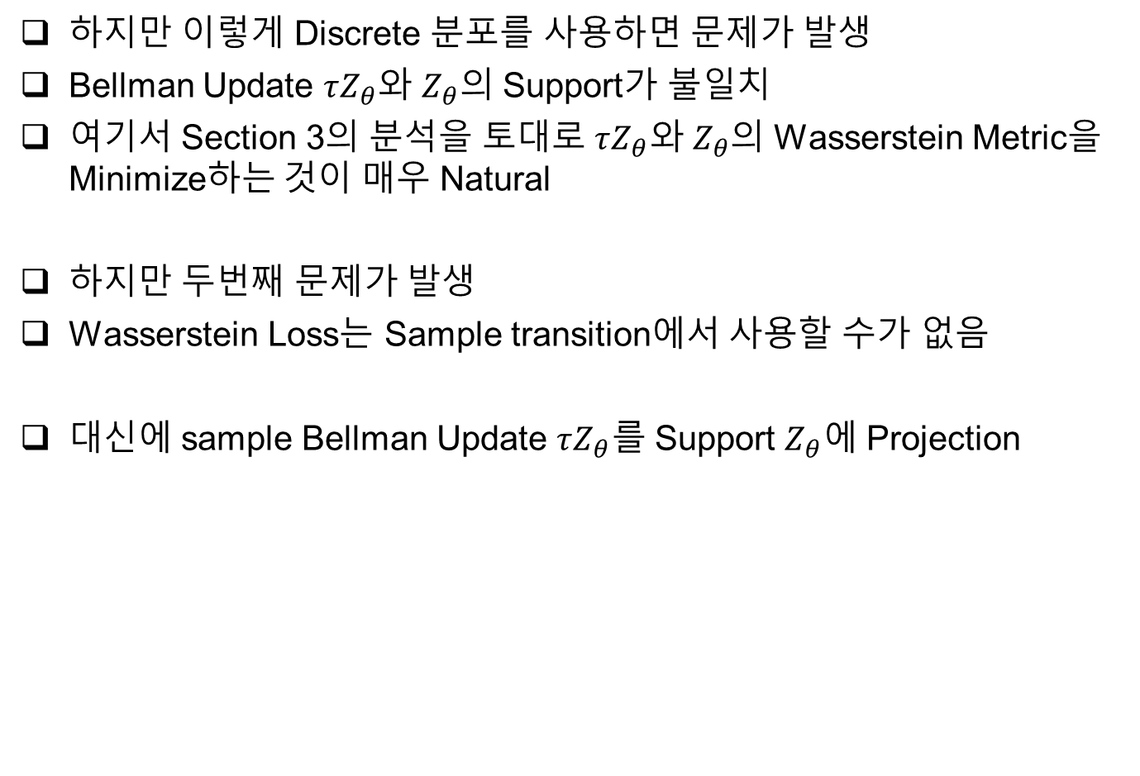
Projected Bellman Update
하지만 이렇게 Discrete 분포를 사용하면 문제가 발생
Bellman Update $τZ_{θ}와$ $Z_{θ}의$ Support가 불일치
여기서 Section 3의 분석을 토대로 $τZ_{θ}와$ $Z_{θ}$의 Wasserstein Metric을 Minimize하는 것이 매우 Natural
하지만 두번째 문제가 발생
Wasserstein Loss는 Sample transition에서 사용할 수가 없음
대신에 sample Bellman Update $τZ_{θ}를$ Support $Z_{θ}에$ Projection

Slide 12
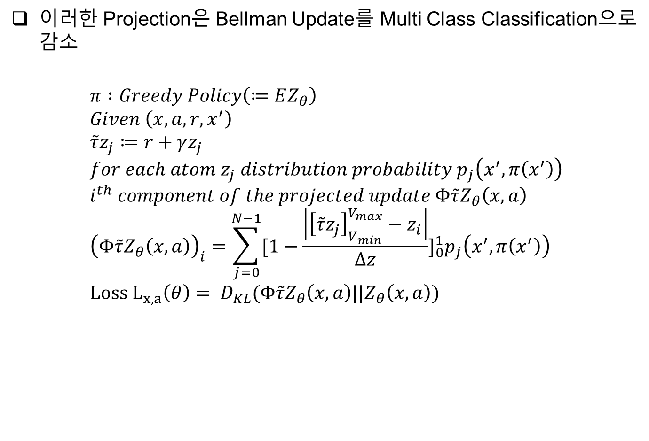
Projected Bellman Update
이러한 Projection은 Bellman Update를 Multi Class Classification으로 감소
$$π :Greedy Policy\left(≔EZ_{θ}\right) \\ Given \left(x, a, r, x^{′}\right) \\ \tilde{τ}z_{j}≔r+γz_{j} \\ for each atom z_{j} distribution probability p_{j}\left(x^{′}, π\left(x^{′}\right)\right) \\ i^{th} component of the projected update Φ\tilde{τ}Z_{θ}\left(x, a\right) \\ {\left(Φ\tilde{τ}Z_{θ}\left(x, a\right)\right)}_{i}=\sum_{j=0}^{N−1}{[1−\frac{\left|{\left[\tilde{τ}z_{j}\right]}_{V_{min}}^{V_{max}}−z_{i}\right|}{∆z}}]_{0}^{1}p_{j}\left(x^{′}, π\left(x^{′}\right)\right) \\ Loss L_{x, a}\left(θ\right)= D_{KL}(Φ\tilde{τ}Z_{θ}\left(x, a\right)||Z_{θ}\left(x, a\right))$$

Slide 13
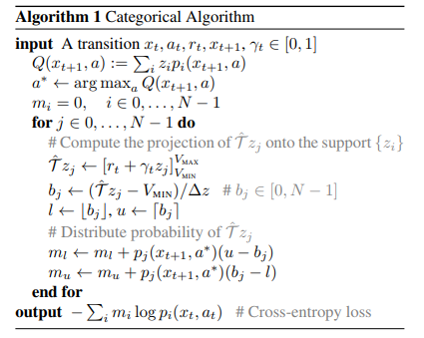
Projected Bellman Update

Slide 14
Result

Slide 15
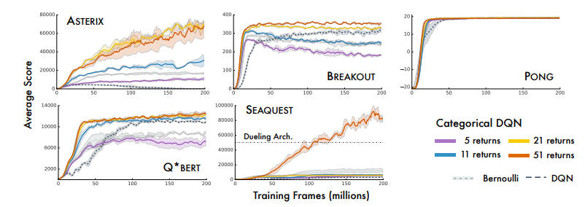
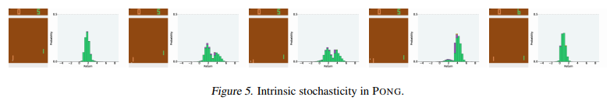
Result

Slide 16
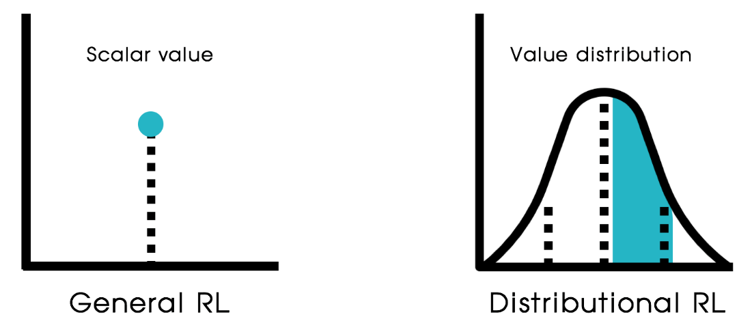
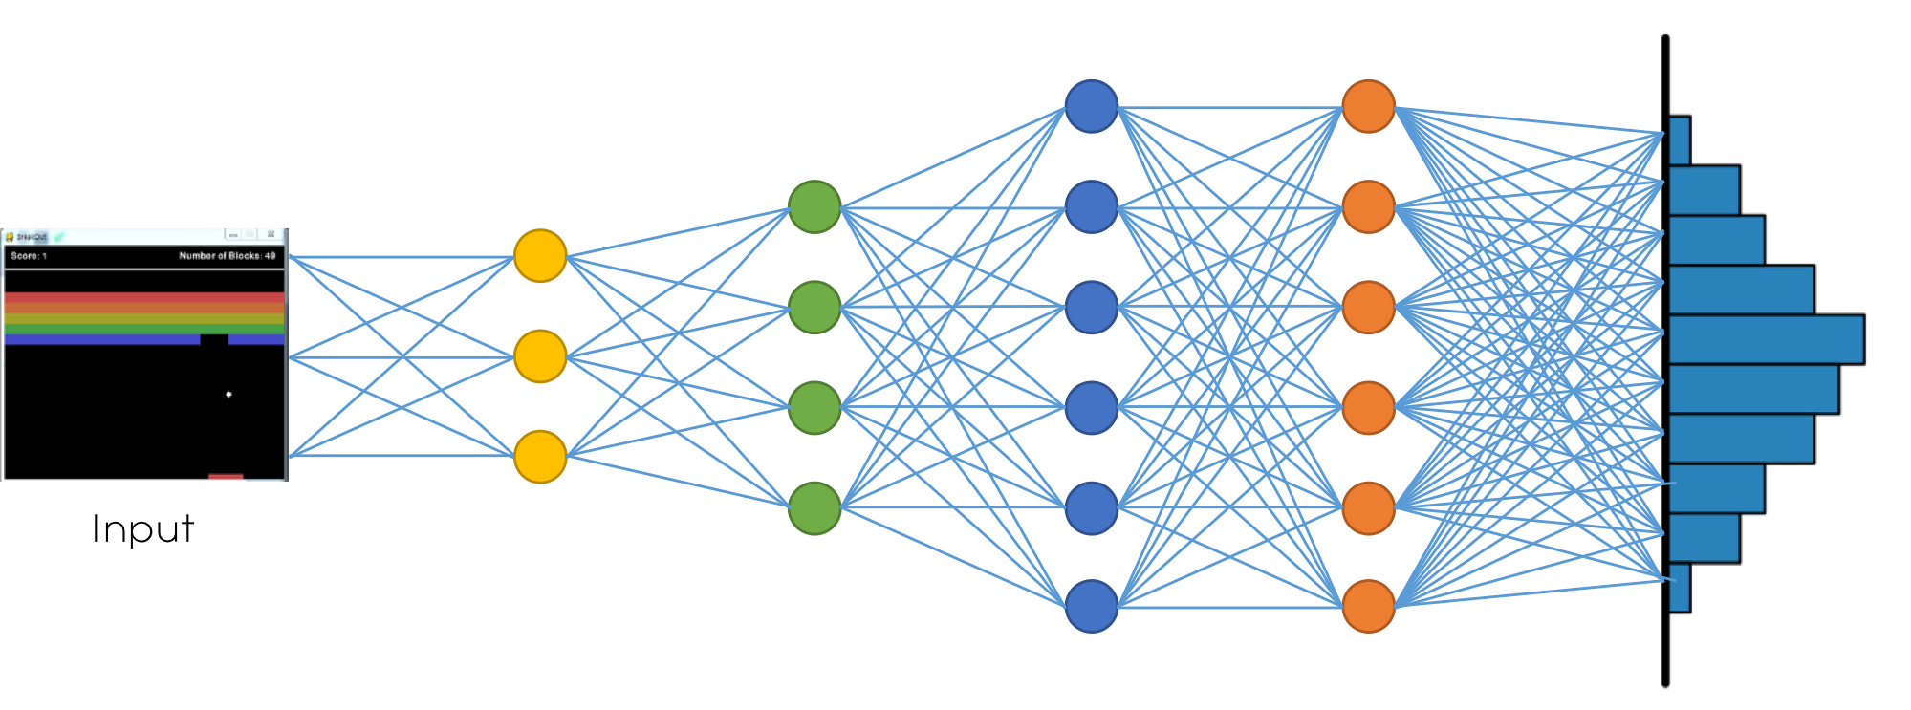
Summary
추후에 Wasserstein Loss를 사용함으로 QR-DQN -> IQN

Slide 17
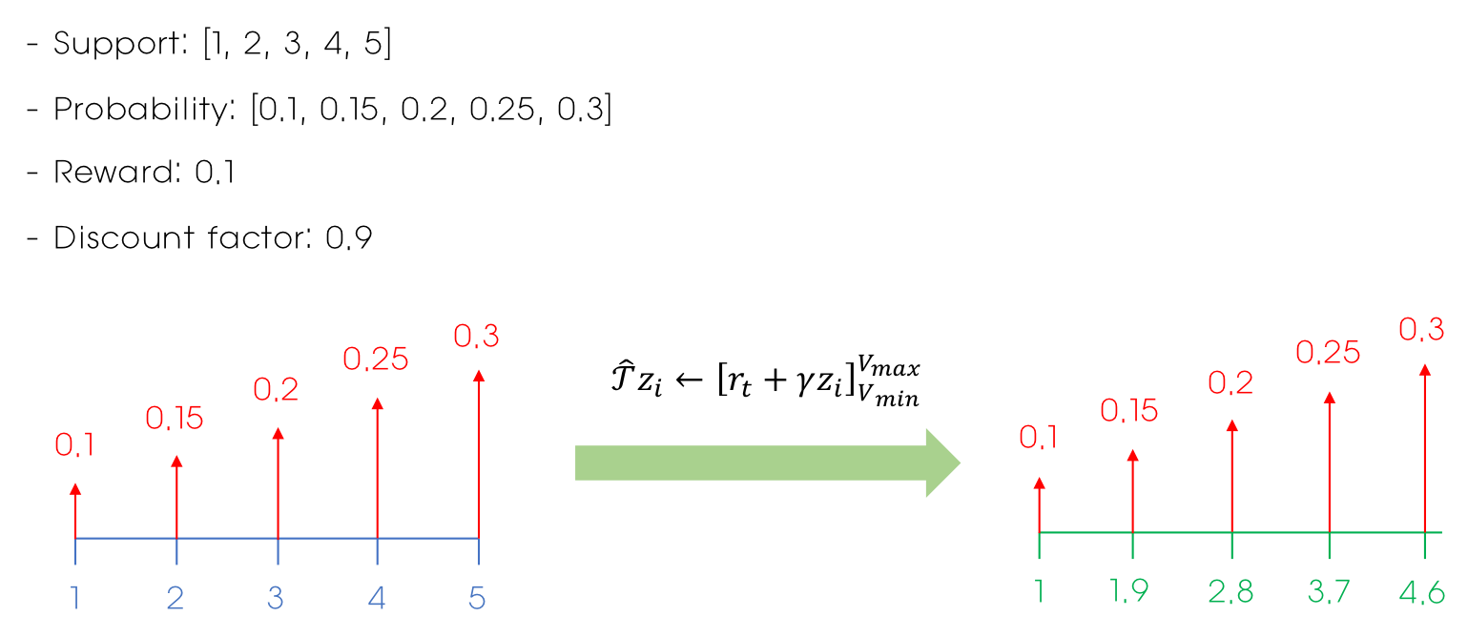
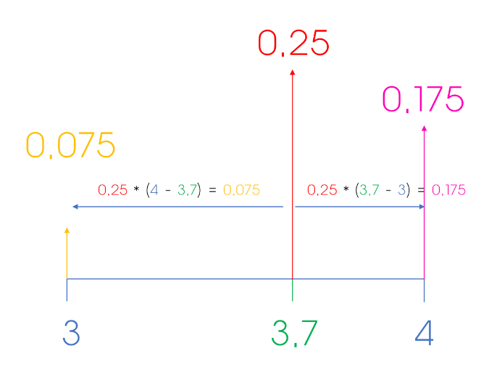
Summary

Slide 18
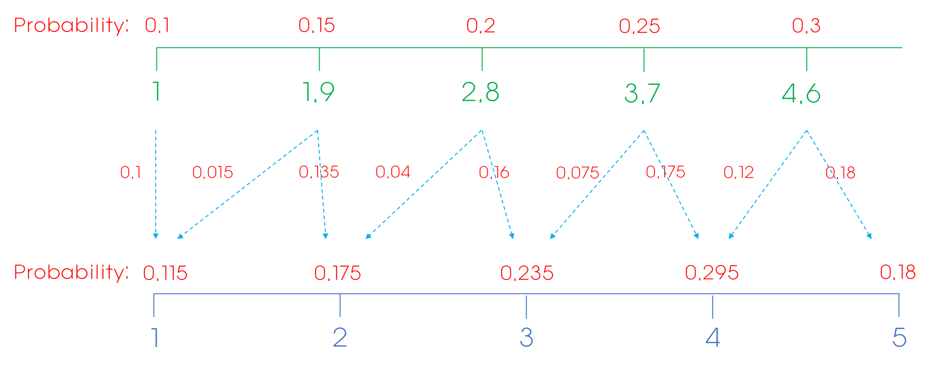
Summary

Slide 19
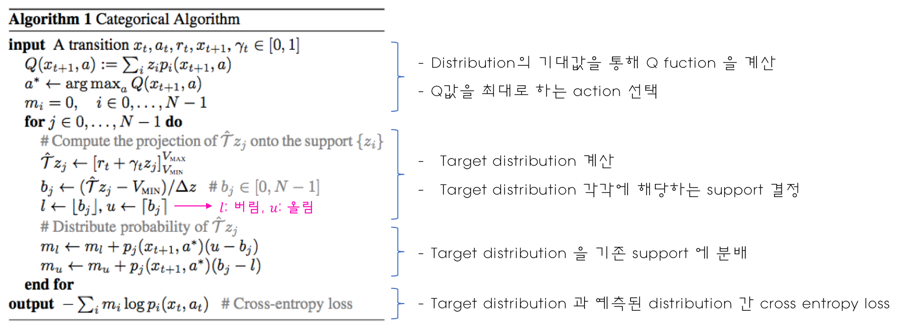
Summary

